Slide 1
最小生成树

Slide 2
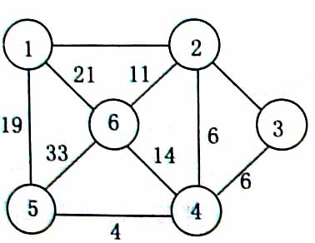
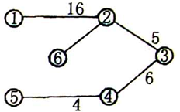
引入
一、什么是图的最小生成树（MST）？
不知道大家还记不记得树的一个定理：N个点用N-1条边连接成一个连通块，形成的图形只可能是树，没有别的可能。
一个有N个点的图，边一定是大于等于N-1条的。图的最小生成树，就是在这些边中选择N-1条出来，连接所有的N个点。这N-1条边的边权之和是所有方案中最小的。

Slide 3
引入
二、最小生成树用来解决什么问题？
就是用来解决如何用最小的“代价”用N-1条边连接N个点的问题。例如：
【例4-9】、城市公交网建设问题
【问题描述】
有一张城市地图，图中的顶点为城市，无向边代表两个城市间的连通关系，边上的权为在这两个城市之间修建高速公路的造价，研究后发现，这个地图有一个特点，即任一对城市都是连通的。现在的问题是，要修建若干高速公路把所有城市联系起来，问如何设计可使得工程的总造价最少？
【输入格式】
n（城市数，1<=n<=100）
e（边数）
以下e行，每行3个数i,j,w_{ij}，表示在城市i,j之间修建高速公路的造价。
【输出格式】
n-1行，每行为两个城市的序号，表明这两个城市间建一条高速公路。

Slide 4
引入
【输入样例】
5 8
1 2 2
2 5 9
5 4 7
4 1 10
1 3 12
4 3 6
5 3 3
2 3 8
【输出样例】
1 2
2 3
3 4
3 5

Slide 5
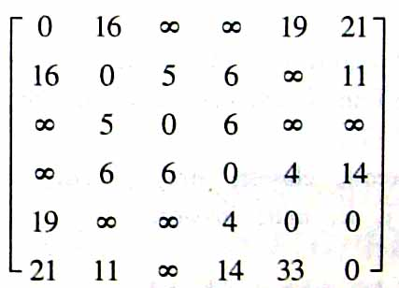
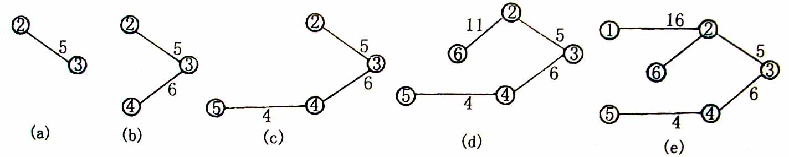
普里姆(Prim)算法
16
5
我们从任意顶点开始（不妨设为v2）构造最小生成树：首先把这个顶点包括进生成树里，然后在所有那些其一个商战已在生成树里而另一端点还未在生成树里的边中找出权最小的一条边，并把这条边及不在生成树中的另一端包括进生成树，……。依次类推，直到将所有顶点都包括进生成树为止。这种是、尽量找最小权的边扩展的策略即为贪心法。问题是，当有两条具有同样最小权的边可供选择时，没有规定先哪条，这种任选的结果导致最小生成树的形式不是惟一的。

Slide 6
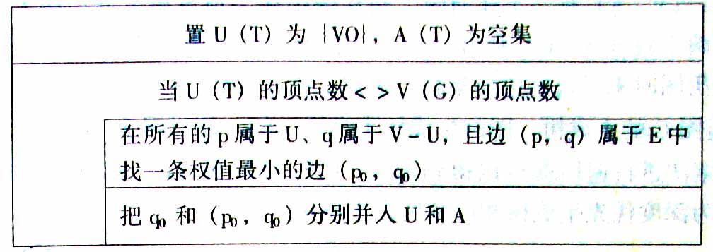
lowcost[i]表示顶点i到集合U（当前最小生成树的顶点集合）的距离；

Slide 7
Prim算法
初始时所有点都是蓝点，min[1]=0,min[2、3、4、5]=∞。权值之和MST=0。
2
2
2
1
1
5
4
6
3
7
1
4
第一次循环自然是找到min[1]=0最小的蓝点1。将1变为白点，接着枚举与1相连的所有蓝点2、3、4，修改它们与白点相连的最小边权。
2
2
2
1
5
min[2]=w[1][2]=2;
min[3]=w[1][3]=4;
min[4]=w[1][4]=7;
1
4
6
3
7
1
4

Slide 8
Prim算法
第二次循环是找到min[2]最小的蓝点2。将2变为白点，接着枚举与2相连的所有蓝点3、5，修改它们与白点相连的最小边权。
2
2
2
min[3]=w[2][3]=1;
min[5]=w[2][5]=2;
1
1
5
4
6
3
7
1
4
第三次循环是找到min[3]最小的蓝点3。将3变为白点，接着枚举与3相连的所有蓝点4、5，修改它们与白点相连的最小边权。
2
2
2
min[4]=w[3][4]=1;
由于min[5]=2 < w[3][5]=6;所以不修改min[5]的值。
1
1
5
4
6
3
7
1
4

Slide 9
Prim算法
最后两轮循环将点4、5以及边w[2][5],w[3][4]添加进最小生成树。
2
2
2
1
1
5
4
6
3
7
1
4
最后权值之和MST=6。
这n次循环，每次循环我们都能让一个新的点加入生成树，n次循环就能把所有点囊括到其中；每次循环我们都能让一条新的边加入生成树，n-1次循环就能生成一棵含有n个点的树；每次循环我们都取一条最小的边加入生成树，n-1次循环结束后，我们得到的就是一棵最小的生成树。
这就是Prim采取贪心法生成一棵最小生成树的原理。
算法时间复杂度：O (N²)。

Slide 10
Prim算法
【例4-10】、最优布线问题(wire.cpp)
【问题描述】
学校有n台计算机，为了方便数据传输，现要将它们用数据线连接起来。两台计算机被连接是指它们间有数据线连接。由于计算机所处的位置不同，因此不同的两台计算机的连接费用往往是不同的。
当然，如果将任意两台计算机都用数据线连接，费用将是相当庞大的。为了节省费用，我们采用数据的间接传输手段，即一台计算机可以间接的通过若干台计算机（作为中转）来实现与另一台计算机的连接。
现在由你负责连接这些计算机，任务是使任意两台计算机都连通（不管是直接的或间接的）。
【输入格式】
输入文件wire.in，第一行为整数n（2<=n<=100），表示计算机的数目。此后的n行，每行n个整数。第x+1行y列的整数表示直接连接第x台计算机和第y台计算机的费用。
【输出格式】
输出文件wire.out，一个整数，表示最小的连接费用。
【输入样例】
3
0 1 2
1 0 1
2 1 0
【输出样例】
2 （注：表示连接1和2，2和3，费用为2）

Slide 11
Prim算法
【参考程序】
//wire
#include<iostream>
#include<cstdio>
#include<cstring>
using namespace std;
int g[101][101]; //邻接矩阵
int minn[101]; //minn[i]存放蓝点i与白点相连的最小边权
bool u[101]; //u[i]=True，表示顶点i还未加入到生成树中
//u[i]=False，表示顶点i已加入到生成树中
int n,i,j;
int main()
{
freopen("wire.in","r",stdin);
freopen("wire.out","w",stdout);
cin >> n;
for (i = 1; i <= n; i++)
for (j = 1; j <= n; j++)
cin >> g[i][j];
memset(minn,0x7f,sizeof(minn)); //初始化为maxint
minn[1] = 0;
memset(u,1,sizeof(u)); //初始化为True，表示所有顶点为蓝点

Slide 12
for (i = 1; i <= n; i++)
{
int k = 0;
for (j = 1; j <= n; j++) //找一个与白点相连的权值最小的蓝点k
if (u[j] && (minn[j] < minn[k]))
k = j;
u[k] = false; //蓝点k加入生成树，标记为白点
for (j = 1; j <= n; j++) //修改与k相连的所有蓝点
if (u[j] && (g[k][j] < minn[j]))
minn[j] = g[k][j];
}
int total = 0;
for (i = 1; i <= n; i++) //累加权值
total += minn[i];
cout << total << endl;
return 0;
}

Slide 13
上机练习
1、局域网
【问题描述】
某个局域网内有n(n<=100)台计算机，由于搭建局域网时工作人员的疏忽，现在局域网内的连接形成了回路，我们知道如果局域网形成回路那么数据将不停的在回路内传输，造成网络卡的现象。因为连接计算机的网线本身不同，所以有一些连线不是很畅通，我们用f(i,j)表示i,j之间连接的畅通程度(f(i,j)<=1000)，f(i,j)值越小表示i,j之间连接越通畅，f(i,j)为0表示i,j之间无网线连接。现在我们需要解决回路问题，我们将除去一些连线，使得网络中没有回路，并且被除去网线的Σf(i,j)最大，请求出这个最大值。
【输入格式】
第一行两个正整数n k
接下来的k行每行三个正整数i j m表示i,j两台计算机之间有网线联通，通畅程度为m。
【输出格式】
一个正整数，Σf(i,j)的最大值
【输入输出样例】
【输入样例】 |  | 【输出样例】
5 5 1 2 8 1 3 1 | 1 5 3 2 4 5 3 4 2 | 8

Slide 14
上机练习
2、繁忙的都市
【问题描述】
城市C是一个非常繁忙的大都市，城市中的道路十分的拥挤，于是市长决定对其中的道路进行改造。城市C的道路是这样分布的：城市中有n个交叉路口，有些交叉路口之间有道路相连，两个交叉路口之间最多有一条道路相连接。这些道路是双向的，且把所有的交叉路口直接或间接的连接起来了。每条道路都有一个分值，分值越小表示这个道路越繁忙，越需要进行改造。但是市政府的资金有限，市长希望进行改造的道路越少越好，于是他提出下面的要求：
改造的那些道路能够把所有的交叉路口直接或间接的连通起来。
在满足要求1的情况下，改造的道路尽量少。
在满足要求1、2的情况下，改造的那些道路中分值最大值尽量小。
【编程任务】
作为市规划局的你，应当作出最佳的决策，选择那些道路应当被修建。
【输入格式】city.in
第一行有两个整数n,m表示城市有n个交叉路口，m条道路。接下来m行是对每条道路的描述，u, v, c表示交叉路口u和v之间有道路相连，分值为c。(1≤n≤300，1≤c≤10000)
【输出格式】city.out
两个整数s, max，表示你选出了几条道路，分值最大的那条道路的分值是多少。
【输入输出样例】
【输入样例】 |  | 【输出样例】
4 5 1 2 3 1 4 5 2 4 7 | 2 3 6 3 4 8 | 3 6

